Slide 1
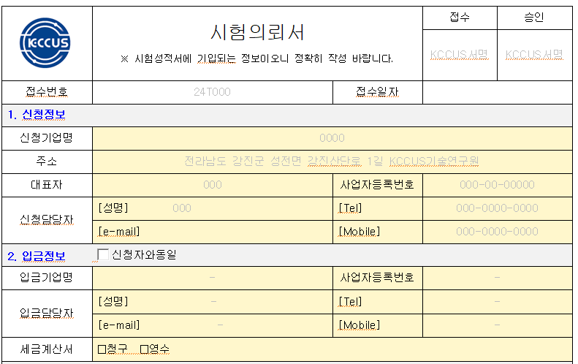
시험 의뢰서 작성 방법
1
접수 승인, 접수번호, 접수일자는 기록 하지 않습니다.
시험 의뢰서의 노란색으로 색칠된 부분은 필수 기입 사항 입니다.
신청자와 입금정보가 같다면 신청자와 동일함을 체크하고 입금 담당자 정보를 기록해주시기 바랍니다..
2
3

Slide 2
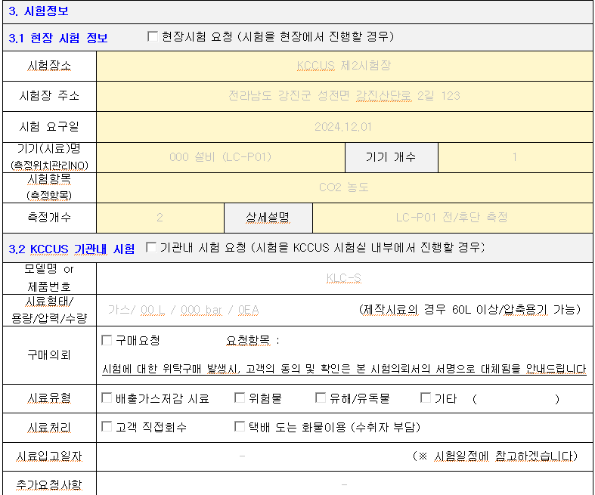
4
현장시험을 요청할 경우 현장시험에 체크해 주시기 바랍니다.
시험장소와 주소, 시험요구일을 작성합니다.
기기(시료)명란은 다른 기기들과 구분하기위해 시험에 할당된 기기를 구별할수 있도록 기기번호 또는 관리번호를 기입합니다.
측정값을 도출하고자 하는 항목 명을 기록합니다. (ex. SO2, CO2)
성적서에 반영하고 싶은 측정 수를 기록합니다.
외부 현장 시험이 아닌 (주)한국탄소 포집자원화기술연구소에서 시험할 경우 체크란 체크 후 아래 빈칸정보를 기록 합니다. (기관내 시험은 3.1항 현장시험 정보를 기입하지 않아도 됩니다.)
5
6
7
8
9

Slide 3
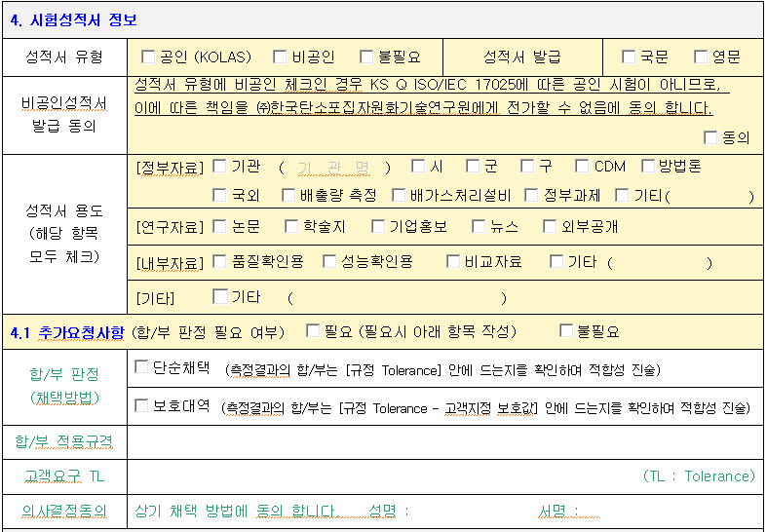
10
요청될 성적서 유형을 선택합니다.
비공인 성적서를 택할 경우 ISO/EC 17025에 따른 공인시험이 아님에 대한 동의란에 체크합니다.
성적서 용도는 해당되는 항목 모두를 체크합니다.
성적서상 합/부 판정이 필요한 경우 체크해 주시고 필요 없는 경우 불필요에 체크 합니다.
딘순채택과 보호대역 중 원하는 판정(합/부)방법에 체크 합니다.
적용 규격 또는 요구되는 Range를 표기 합니다.
합/부 판정에 대한 채택 방법에 서명합니다.
11
12
13
14
15
16

Slide 4
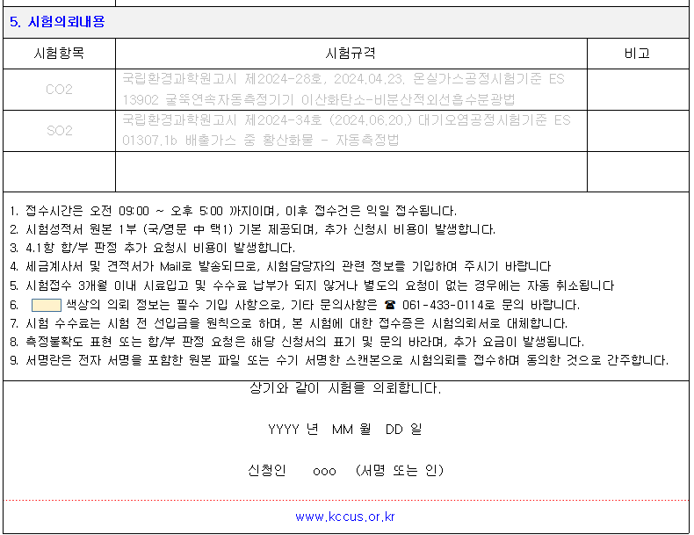
17
18
19
원하는 측정항목을 표기합니다.
측정항목에 적용할 규격을 기입합니다. 규격은 명확히 표현 바랍니다.
성적서상 측정불확도 표현은 추가 사항이므로 필요할 경우 비고란에 ‘측정불확도 요청’이라고 적어주세요.
시험의뢰 주의 사항을 읽어 주세요
시험의뢰 사항에 대한 동의의 뜻으로 서명 해주세요
* 당원에 시험이 접수되면 신청하신 시험의뢰 담당자에게 연락 드립니다.
20
21

